Slide 1
Европейское пространство высшего образования как поле для реализации академической мобильности
Юрген Риенкс
Aлматы, 14 апреля 2016 г.
Notes:
Titelblad presentatie

Slide 2
Что на повестке дня?
Повестка модернизации для университетов
Создание Европейского пространства высшего образования
Как развивался Болонский процесс?
От Сорбонны 1998 года и до Парижа в 2018 году;
Расширяет перечень целей политики
Неотложность результатов
Глобальные изменения в высшем образовании
Политическая приверженность и позиционирование университетов

Slide 3
Повестка модернизации ЕС для университетов
Университеты рассматриваются как ключевые игроки в рамках нашей экономики, основанной на знаниях:
Разработка новых знаний (через исследования), а также обучение и распространение этой тройной миссии:
Для роста, рабочих мест и социальной сплоченности.
Необходимость модернизации / реформ в трех различных областях:
Реформа управления, как мы регулируем и администрируем университеты;
Реформа финансирования, как найти больше источников для финансирования и более эффективно тратить деньги на образование, научные исследования и инновации;
Реформа учебного плана, как модернизировать учебный план? Обеспечение большей мобильности; более студенто-ориентированный опыт обучения, доступная мобильность для более широкой студенческой аудитории и ориентированная на навыки 21 века.

Slide 4
Повестка модернизации ЕС для университетов (2)
Реформа управления
Предоставление университетам реальной автономии, для определения своего собственного специфического профиля и институциональных стратегий, соответственно. При участии профессоров, ученых, преподавателей, студентов, других сотрудников университета.
Разрешение университетам использовать свои ресурсы (человеческие ресурсы, финансы, здания / оборудование) согласно их миссии и так, как им кажется подходящим.
Открытие университетов миру. Вступление в диалог с заинтересованными сторонами - работодателями, производством, профсоюзами, гражданским обществом, городами / регионами.
Автономия и подотчетность. Университеты должны быть прозрачными в том, на что они нацелены, как они это делают и чего они достигли.
Все вышесказанное должно способствовать тому, чтобы университеты более чутко реагировали на потребности общества.

Slide 5
Повестка модернизации ЕС для университетов (3)
Реформа финансирования
Увеличение государственных расходов на высшее образование (рассматриваемые как расходы, вызывающие рост).
Диверсификация доходов для университетов; в том числе частный доход, такие как оплата за обучение студентами, др.
Реформа учебного плана
Создание Европейского пространства высшего образования.
Nota Bene: содержание и форма образования в сфере ответственности отдельных стран-участниц.
Болонский процесс: политическая приверженность, не рассматривается как нарушение национальных полномочий.

Slide 6
Создание Европейского пространства высшего образования
Болонский процесс представляет собой коллективные усилия государственных органов, университетов, преподавателей и студентов, вместе с ассоциациями заинтересованных сторон, работодателей, агентств по обеспечению качества, международных организаций и учреждений, в том числе Европейской комиссии.
Сильно различающиеся системы образования и обучения в Европе традиционно вызывают затруднения у европейцев в использовании квалификаций одной страны для подачи заявки на работу или на обучение в другой.
Увеличившаяся совместимость между системами образования облегчает передвижение по Европе студентов и лиц, ищущих работу.
Болонские реформы также помогают европейским университетам и колледжам быть более конкурентоспособными и привлекательными для остального мира.

Slide 7
Болонский процесс поддерживает модернизацию систем образования и обучения
в удовлетворении потребностей меняющегося рынка труда. Доля рабочих мест, требующих высокой квалификации растет, и увеличивается спрос на инновации и предпринимательство.
Основное внимание на:
введение трех-уровневой системы (бакалавр / магистр / доктор);
Усилено обеспечение качества;
Более упрощенное признание квалификаций и периодов обучения;
Все это должно способствовать большей учебной мобильности.

Slide 8
Как развивался Болонский процесс?
1998 – Сорбонна (Франция / Италия / Великобритания / Германия)
Гармонизация архитектуры Европейской системы высшего образования.
Студентам рекомендуется провести по крайней мере один семестр в университетах за пределами своей страны.
Nota Bene: Статья 165 Договора о функционировании ЕС:
(1) Союз способствует развитию качественного образования путем поощрения сотрудничества (...), при полном уважении ответственности государств-членов за содержание обучения и организацию систем образования (…) .
(2) Действие должно быть направлено на: (...) поощрение мобильности студентов и преподавателей, в частности, на академическое признание дипломов и периодов обучения (…).
(4) (…) принять меры стимулирования, за исключением любой гармонизации законов и подзаконных актов государств-членов..

Slide 9
1999 – Болонья
Для установления европейского пространства высшего образования
Понятные и сопоставимые степени, также за счет реализации Приложения к Диплому
Два основных цикла: бакалавр (минимум 3 года, доступ к рынку труда) и магистр.
Создание системы кредитов - таких, как система ECTS
Содействие мобильности для студентов и преподавателей, через преодоление препятствий
Сотрудничество в области обеспечения качества
Nota bene:
Введение бакалавра на рынок труда
Все эти меры, за исключением двух циклов, уже были частью программы мобильности Эразмус.

Slide 10
2001 – Прага
Обучение в течение всей жизни
Продвижение привлекательности ЕПВО
Создание возможностей для транснационального образования
2003 – Берлин
Признание степеней: Принятие системы легко читаемых и сравнимых степеней
Приложение к Диплому – по умолчанию и бесплатное
Переносимость грантов и кредитов
Включение студентов в процесс и управление высшим образованием
Разработка интегрированных учебных программ и совместных степеней всех уровней
Докторский уровень как третий цикл в Болонском процессе
Nota bene: Заинтересованные стороны становятся частью процесса.

Slide 11
2005 – Берген
Вовлечение бизнеса и социальных партнеров.
Рамки квалификаций в ЕПВО, три цикла, общие дескрипторы для каждого цикла, основанные на результатах обучения и компетентности, а также кредитные диапазоны в первом и втором циклах.
Стандарты и руководства по обеспечению качества в ЕПВО.
Лиссабонская конвенция о признании степеней и периодов обучения.
Социальное измерение: высшее образование одинаково доступно для всех, с соответствующими условиями для завершения (без социально-экономических барьеров).
Внешнее измерение (сотрудничество вне пределов ЕПВО)
2007 – Лондон
Национальные рамки квалификаций, сертифицированные по отношению к всеобъемлющей РК-ЕПВО к 2010 году. Совместимость с Европейской квалификационной рамкой для обучения в течение всей жизни (EКР).

Slide 12
2009 – Левен / Лувен-ла-Нев
Необходимость многомерных инструментов прозрачности, связанных с Болонским процессом.
Государственное финансирование остается основным приоритетом. Большее внимание уделяется поиску новых и диверсифицированных источников финансирования и методов.
2010 – Будапешт / Вена
Запуск европейского пространства высшего образования (EПВО), как это предусмотрено в Болонской декларации 1999 года.
Приветствие Казахстана в качестве новой страны-участницы.
2012- Бухарест
Расширение доступа, улучшение возможностей трудоустройства.
Значимое внедрение результатов обучения.
Квалификации короткого цикла (уровень ЕКР 5).
“Рекомендации Зальцбург-II"2 и принципы инновационного докторского обучения.

Slide 13
2015 - Ереван
Улучшение качества и актуальности обучения и преподавания;
Содействие трудоустройству выпускников на протяжении их трудовой деятельности;
Создание более инклюзивной системы;
Внедрение утвержденных структурных реформ;
Пересмотрены стандарты и руководства по обеспечению качества в Европейском Пространстве Высшего Образования (ЕПВО);
Европейский подход к обеспечению качества совместных программ;
Пересмотрено Руководство по ECTS, как официальный документ ЕПВО.
Nota bene:
Экономический кризис ощущается. Явное упоминание о значимости образования и трудоустройства выпускников.

Slide 14
И для результатов…
2018 – Париж / Сорбонна
20 лет спустя после первоначальной декларации в Сорбонне.
Принятие решения о содержании министерской декларации!
Nota bene: Так где же мы находимся?
Может показаться, что Болонский процесс и ЕПВО (результат процесса) становятся синонимами.
Но там ли мы уже? Достаточно ли внимания уделено целям, которые необходимо достичь?
Есть много четко поставленных целей, но существует ли один стандарт, который мы все должны внедрить и использовать?
А как насчет институциональной точки зрения?

Slide 15
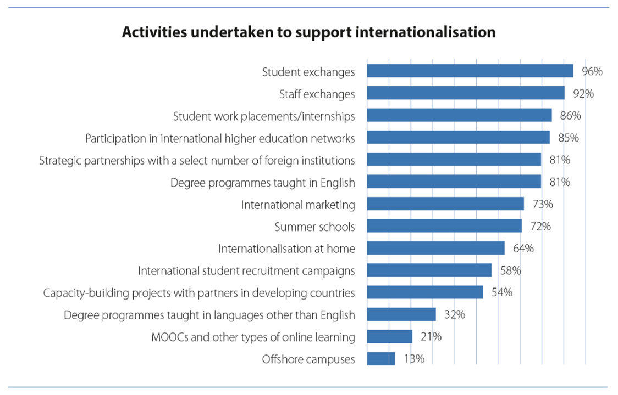
Институциональная перспектива: Тренды 2015
Улучшение институциональных стратегий для поддержания обучения и преподавания
интернационализация/электронное обучение/набор спецгрупп/ развитие академического персонала/ политика и система обеспечения качества/ сбор и анализ информации.
EUA Trends 2015, Q47: N= 425

Slide 16
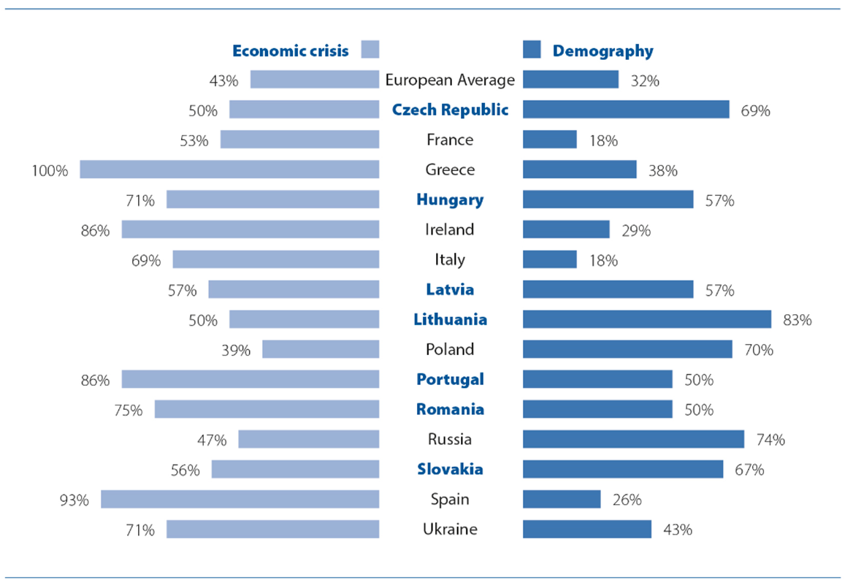
Влияние демографических трендов и экономического кризиса
EUA Trends 2015, Q10: N= 446

Slide 17
Рост конкуренции и сотрудничества
“Высокая важность” | Сегодня
Рейтинги и лиги | 33%
Региональное сотрудничество (партнеры в сфере высшего и не высшего образования) | 58%
Сотрудничество с бизнес партнерами | 53%
Сотрудничество с другими вузами | 52%
Конкуренция между вузами | 40%
EUA Trends 2015

Slide 18
Рост конкуренции и сотрудничества
“Высокая важность” | Сегодня | Завтра
Рейтинги и лиги | 33% | 40%
Региональное сотрудничество (партнеры в сфере высшего и не высшего образования) | 58% | 73%
Сотрудничество с бизнес партнерами | 53% | 69%
Сотрудничество с другими вузами | 52% | 70%
Конкуренция между вузами | 40% | 57%
EUA Trends 2015

Slide 19
Смена национальных парадигм в определенных сообществах
EUA Trends 2015, Q4: N= 450

Slide 20
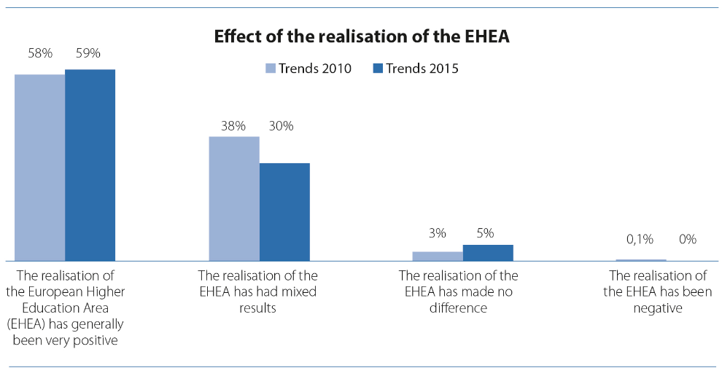
Какое утверждение лучше всего описывает ситуацию в вузах?
EUA Trends 2015, Q8: N= 420

Slide 21
Насколько срочная необходимость в представлении результатов?
В преддверии Парижа 2018, я бы хотел подчеркнуть срочность/необходимость представить конкретные результаты Болонского процесса.
Некоторые безотлагательные для этого причины:
Первое, срочно из-за возможностей,
Второе, срочно из-за риска потерять политическую поддержку,
И третье, срочно, потому что университетам нужен ясный контекст, согласно которого они могут работать и создавать сети по распространению знаний по всему миру.
Казалось бы, что у БП и ЕПВО много целей.
Не будет ли ЕПВО усиливаться за счет увеличения ключевых целей с конкретными результатами?

Slide 22
Глобальные изменения в ВО
Первая причина срочной необходимости заключается в быстрых изменениях в системе высшего образования в глобальном масштабе.
ВО где-либо развивается экспоненциально. Спрос опережает предложение в ВО.
Огромные инвестиции в ВО, создание новых систем и влияние на новые (качественные) стандарты. Примечание: кризис аккредитации в США.
Это дает нам две возможности:
Попытаться и привлекать студентов отовсюду для того, чтобы дать им образование, которое они хотят получить и не могут найти дома;
Помочь другим нациям создать и расширить их систему высшего образования.
С ясным конечным результатом мы действительно можем получить глобальный стандарт. Ориентир для других
Поэтому нам нужны определенные результаты и итоги.

Slide 23
Политическая поддержка/позиционирование университетов
Вторая причина срочных мер:
Возможная потеря политической поддержки (затрагивает европейское сотрудничество на всех уровнях, см. политические последствия кризиса беженцев).
Если после 17 лет мы будем не в состоянии показать ЕПВО как ясный и конкретный результат БП, может возникнуть риск потери всего процесса.
Третья и последняя причина:
Необходимость университетов себя позиционировать. Университеты прилагают все усилия, чтобы расширить свои совместные действия. Для того, чтобы способствовать развитию новых знаний и передать их студентам обществу, они строят партнерские отношения - в рамках более широкой Европы, а также далеко за ее пределами - в качестве основного требования / основания для своей миссии. Для этого университетам нужен четкий международный посыл, в контексте которого они работают.
Установленное ЕПВО должно предлагать наше высшее образование и наши университеты в контексте глобальной позиции.

Slide 24
Несколько заключений
ЕПВО нам необходимо по нескольким причинам:
Для улучшения качества и обеспечения ВО;
Для того, чтобы позволить университетам позиционировать себя и функционировать в глобальном контексте;
Как поле для реализации сотрудничества и конкуренции.
Этот семинар показывает, что университеты Казахстана стремятся в полной мере развивать и использовать ЕПВО.
И понятно, что основной фокус семинара, направленный на международную кредитную мобильность, является своевременным и весьма актуальным на сегодняшний день.

Slide 25
Спасибо за внимание!

